Slide 1
第4章 直交性

Slide 2
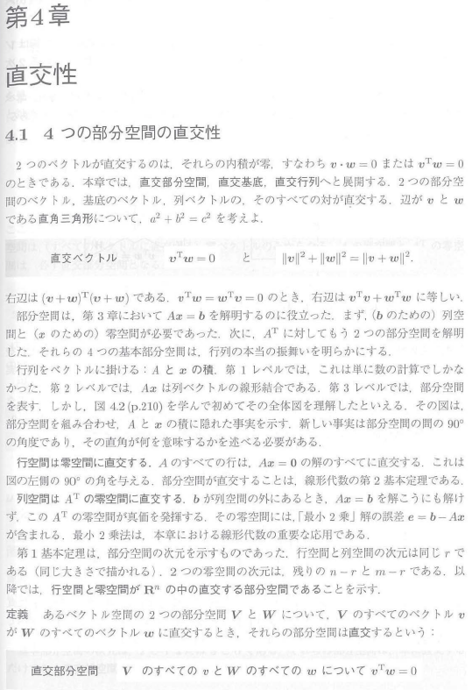
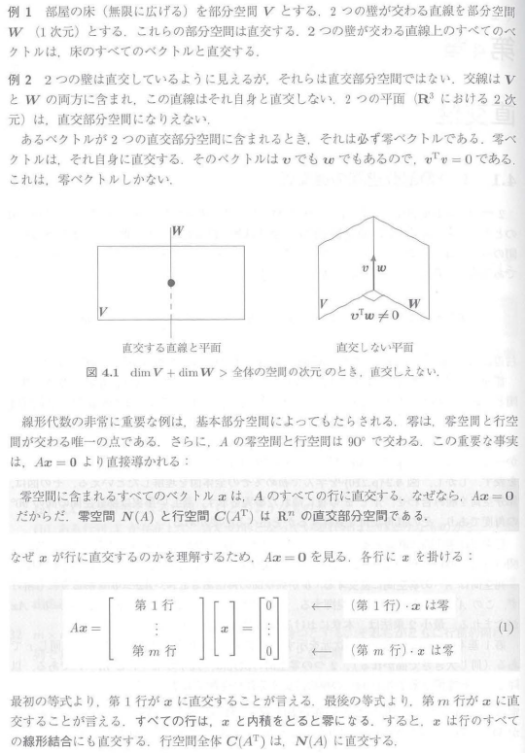
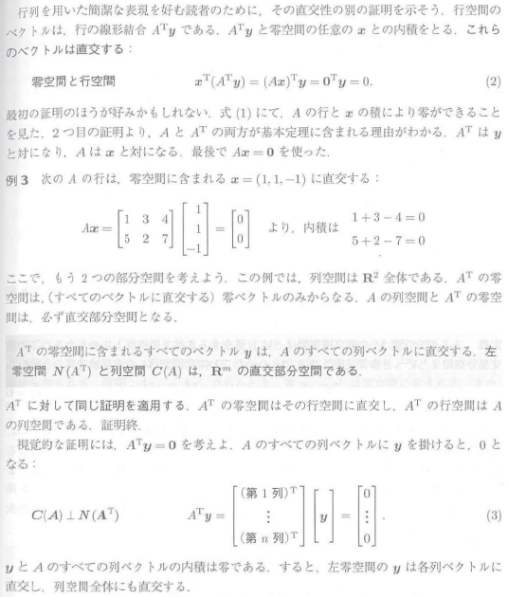
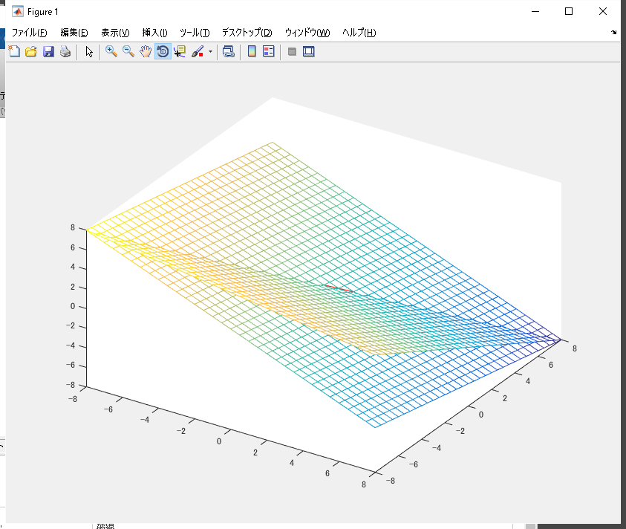
第4章 直交性:4.1 4つの部分空間の直交性
行空間全体の y
$$y^{T}\left(Ax\right)=\left(y^{T}A\right)x={\left(A^{T}y\right)}^{T}x=0^{T}x=0$$
列空間全体の x
行空間との内積
→二つの平面の方程式を 同時に満たす．
→交線上の直線が零空間．
→この零空間は各平面との 垂線と直行する．
x+3y+4z=0
5x+2y+7z=0

Slide 3
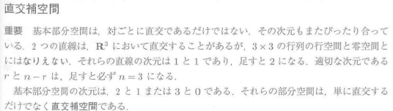
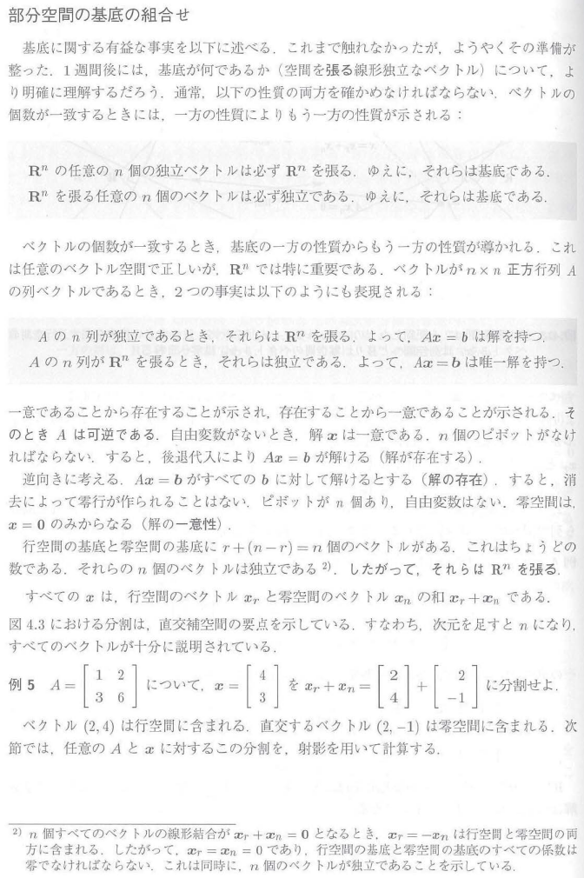
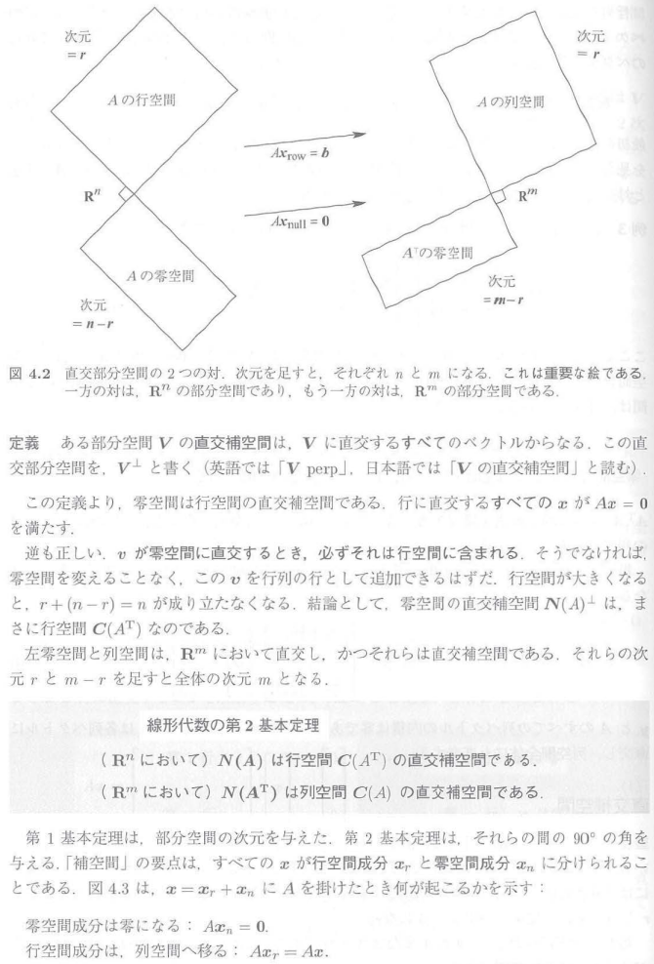
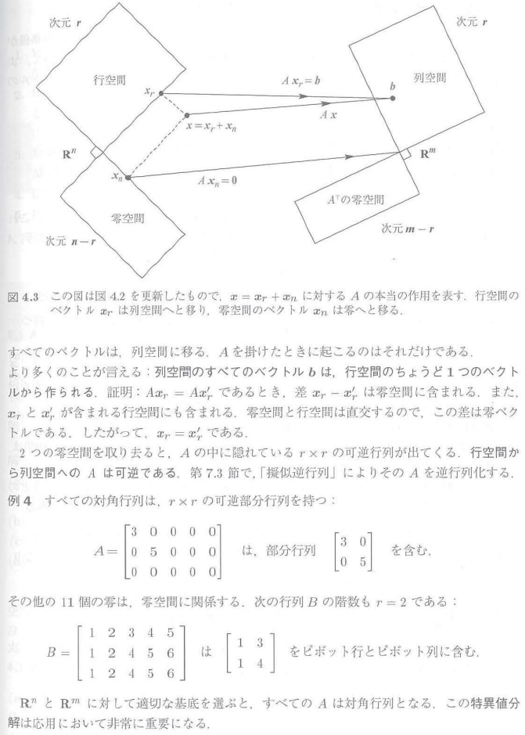
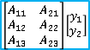
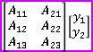
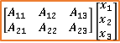
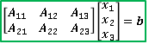
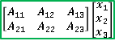
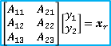
第4章 直交性:4.1 4つの部分空間の直交性
行空間の
要素数はn
列空間の
要素数はm
$$\left[\begin{matrix}A_{11} & A_{21} \\ A_{12} & A_{22} \\ A_{13} & A_{23}\end{matrix}\right]\left[\begin{matrix}y_{1} \\ y_{2}\end{matrix}\right]=x_{r}$$
$$\left[\begin{matrix}A_{11} & A_{12} & A_{13} \\ A_{21} & A_{22} & A_{23}\end{matrix}\right]\left[\begin{matrix}x_{1} \\ x_{2} \\ x_{3}\end{matrix}\right]=b$$
$$C\left(A^{T}\right)$$
$$C\left(A\right)$$
すべての$A^{T}y$
すべての$Ax$
すべての$A^{T}y$
すべての$Ax$
$$\left[\begin{matrix}A_{11} & A_{21} \\ A_{12} & A_{22} \\ A_{13} & A_{23}\end{matrix}\right]\left[\begin{matrix}y_{1} \\ y_{2}\end{matrix}\right]$$
$$\left[\begin{matrix}A_{11} & A_{12} & A_{13} \\ A_{21} & A_{22} & A_{23}\end{matrix}\right]\left[\begin{matrix}x_{1} \\ x_{2} \\ x_{3}\end{matrix}\right]$$
$$\left[\begin{matrix}0 \\ 0 \\ 0\end{matrix}\right]$$
平行
$$\left[\begin{matrix}0 \\ 0\end{matrix}\right]$$
$$\left[\begin{matrix}A_{11} & A_{12} & A_{13} \\ A_{21} & A_{22} & A_{23}\end{matrix}\right]\left[\begin{matrix}x_{1} \\ x_{2} \\ x_{3}\end{matrix}\right]$$
xの要素数はn
$$\left[\begin{matrix}A_{11} & A_{21} \\ A_{12} & A_{22} \\ A_{13} & A_{23}\end{matrix}\right]\left[\begin{matrix}y_{1} \\ y_{2}\end{matrix}\right]$$
$$A^{T}y=0$$
$$N\left(A^{T}\right)$$
$$A^{T}y=0$$
$$Ax=0$$
$$Ax=0$$
$$N\left(A\right)$$
yの要素数はm

Slide 4
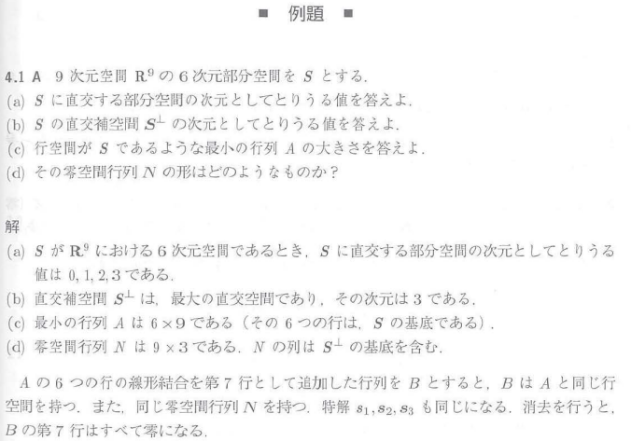
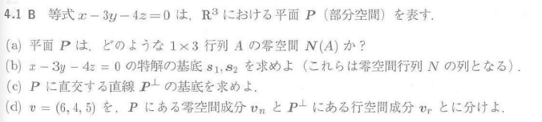
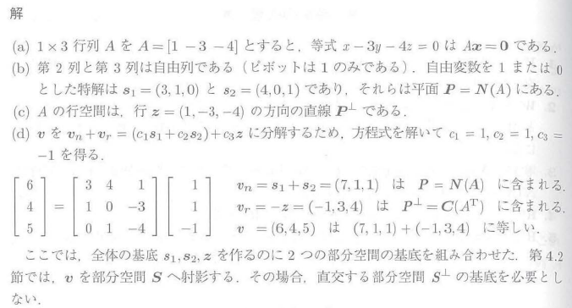

Slide 5
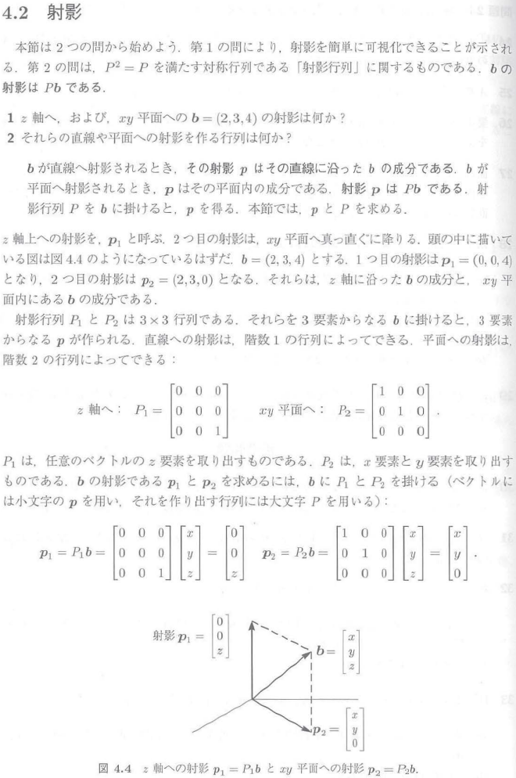
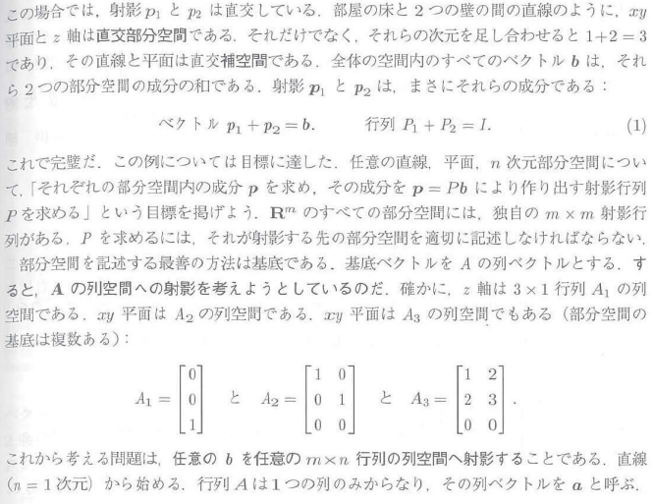
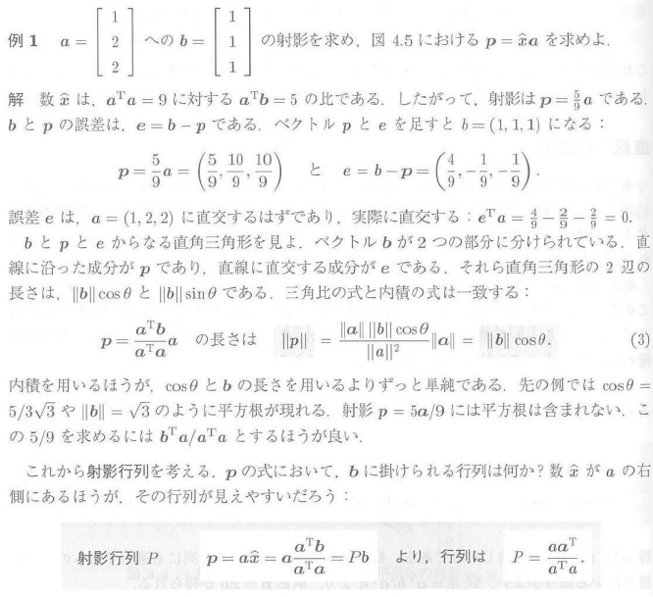
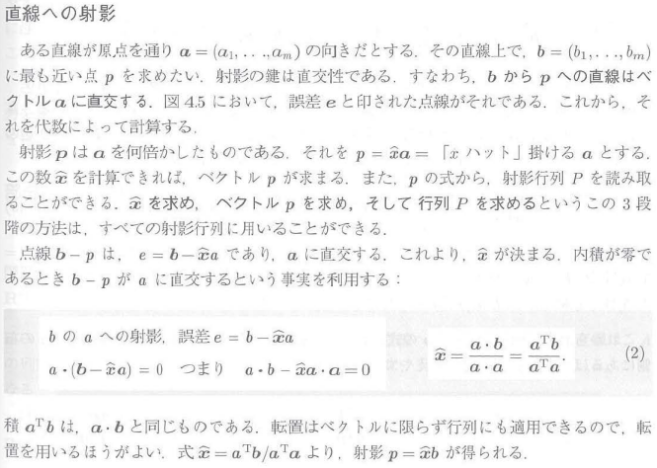
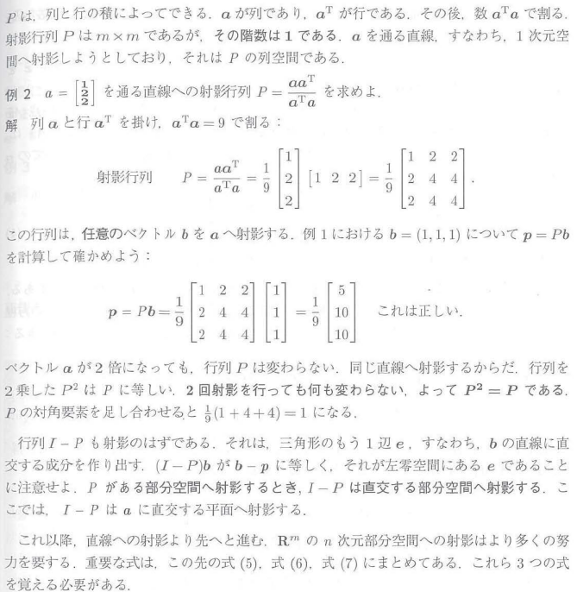
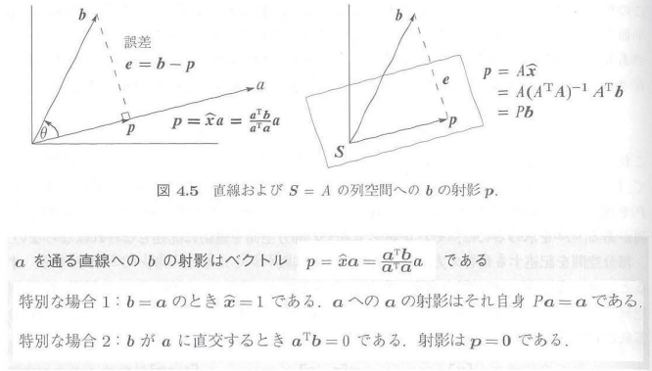
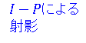
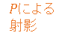
第4章 直交性:4.2 射影
xはスカラーなので、
左右入れ替えても良い
$I−Pによる$射影
検算結果が
元の計算結果と一致
$Pによる$射影
$$a$$
直交するので内積は零

Slide 6
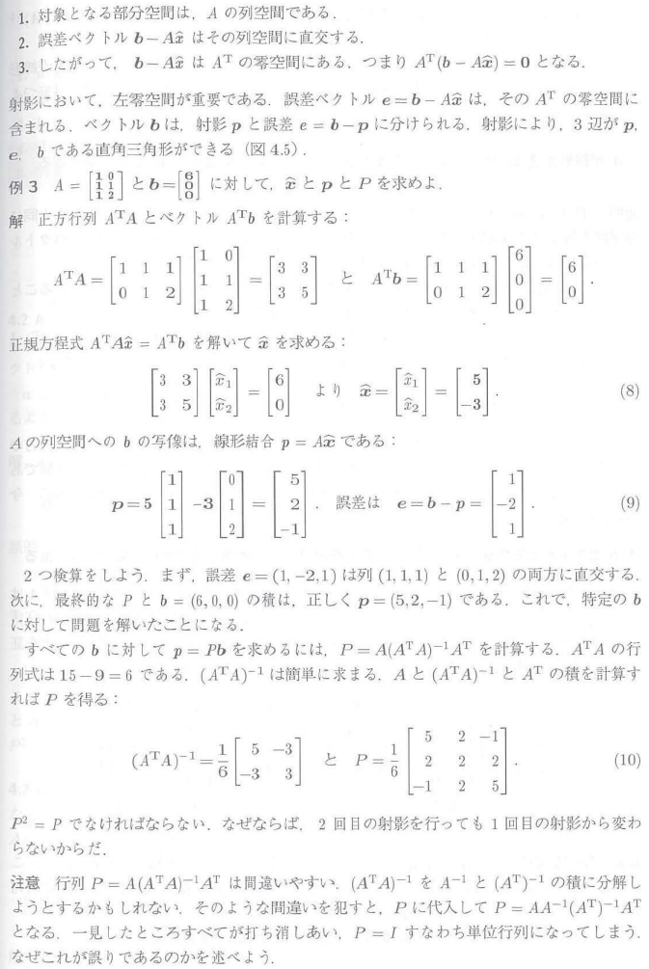
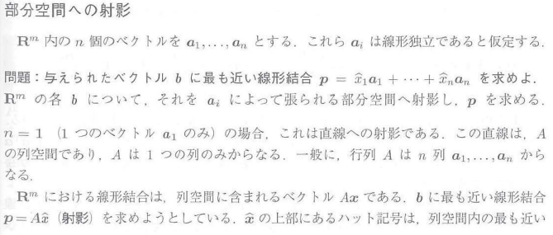
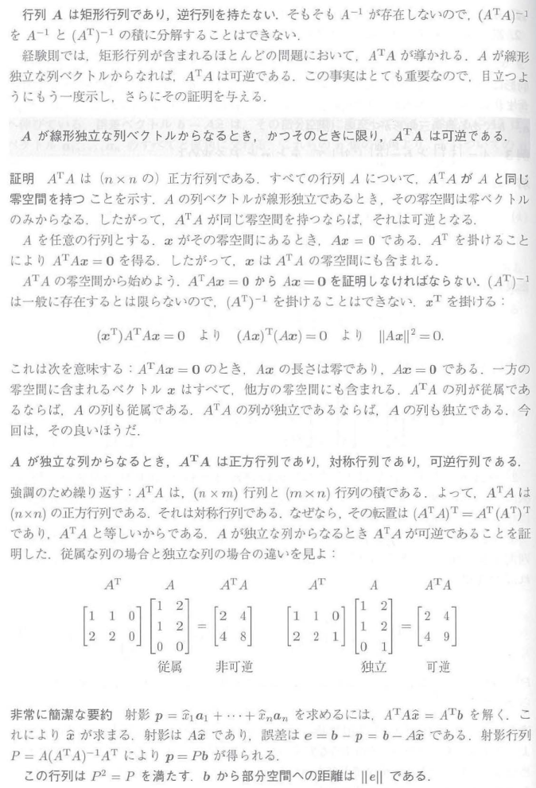
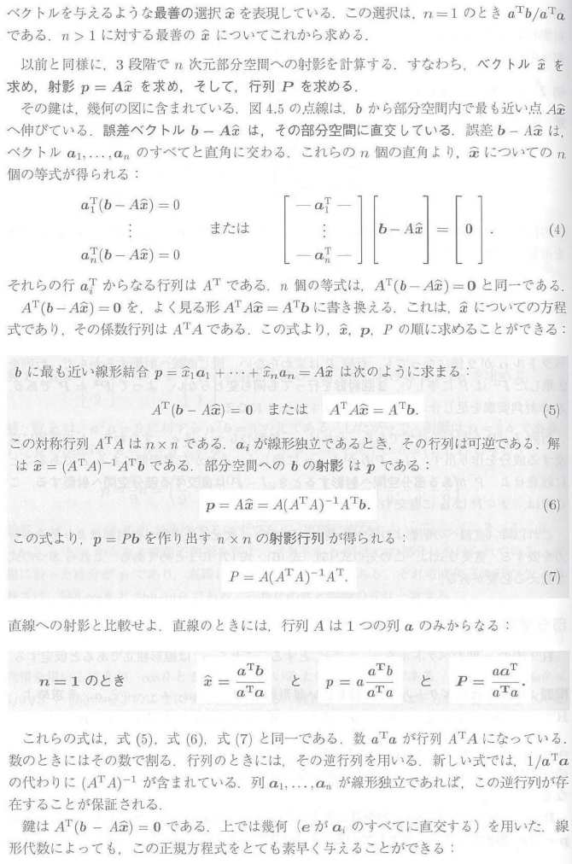
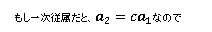
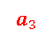
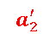
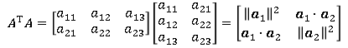
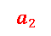
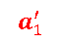
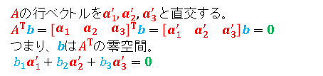
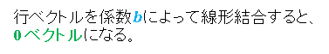
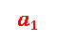
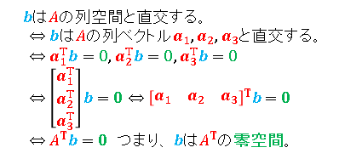
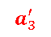
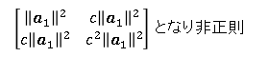

第4章 直交性:4.2 射影
m=3 の3次元ベクトル
eはSと直交する
→eはAの列空間
と直交する
n=2 の列空間
列空間は、平面を張るための列ベクトルの集合
全ての列ベクトルと、誤差ベクトルの内積が零
→誤差ベクトルはA^T の零空間にある
$b$は$A$の列空間と直交する。
$⇔b$は$A$の列ベクトル$a_{1}$, $a_{2}$, $a_{3}$と直交する。
$⇔a_{1}^{T}b=0$, $a_{2}^{T}b=0$, $a_{3}^{T}b=0$
$⇔\left[\begin{matrix}a_{1}^{T} \\ a_{2}^{T} \\ a_{3}^{T}\end{matrix}\right]b$ $=0⇔{\left[\begin{matrix}a_{1} & a_{2} & a_{3}\end{matrix}\right]}^{T}b$ $=0$
$⇔A^{T}b$ $=0$ つまり、 $b$は$A^{T}$の零空間。
$$b$$
もし一次従属だと、$a_{2}=ca_{1}$なので
$$a_{2}$$
$$a_{3}$$
$$A^{T}A=\left[\begin{matrix}a_{11} & a_{12} & a_{13} \\ a_{21} & a_{22} & a_{23}\end{matrix}\right]\left[\begin{matrix}a_{11} & a_{21} \\ a_{12} & a_{22} \\ a_{13} & a_{23}\end{matrix}\right]=\left[\begin{matrix}{\left\|a_{1}\right\|}^{2} & a_{1}∙a_{2} \\ a_{1}∙a_{2} & {\left\|a_{2}\right\|}^{2}\end{matrix}\right]$$
$\left[\begin{matrix}{\left\|a_{1}\right\|}^{2} & c{\left\|a_{1}\right\|}^{2} \\ c{\left\|a_{1}\right\|}^{2} & c^{2}{\left\|a_{1}\right\|}^{2}\end{matrix}\right]$ となり非正則
$$a_{1}$$
$$A=\left[\begin{matrix}a_{1} & a_{2} & a_{3}\end{matrix}\right]$$
$$a_{2}^{′}$$
$$a_{1}^{′}$$
$A$の行ベクトルを$a_{1}^{′},a_{2}^{′}$, $a_{3}^{′}$と直交する。
$A^{T}b$ $={\left[\begin{matrix}a_{1} & a_{2} & a_{3}\end{matrix}\right]}^{T}b=\left[\begin{matrix}a_{1}^{′} & a_{2}^{′} & a_{3}^{′}\end{matrix}\right]b=0$
つまり、 $b$は$A^{T}$の零空間。
${b_{1}a}_{1}^{′}+{b_{2}a}_{2}^{′}+{b_{3}a}_{3}^{′}=0$
$$a_{3}^{′}$$
行ベクトルを係数$b$によって線形結合すると、0 ベクトルになる。

Slide 7
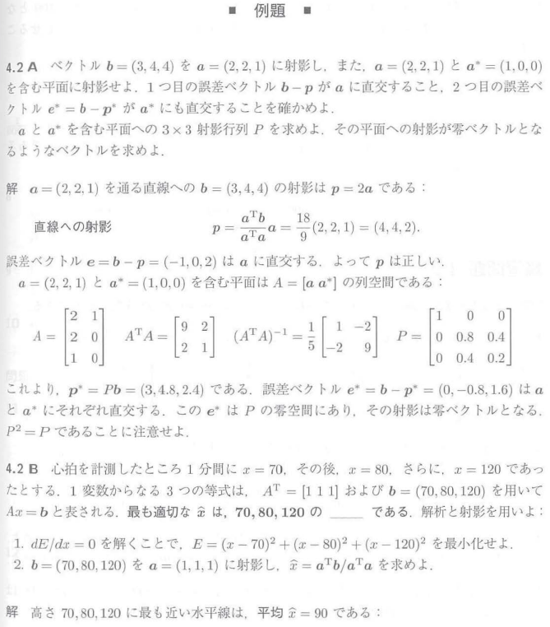
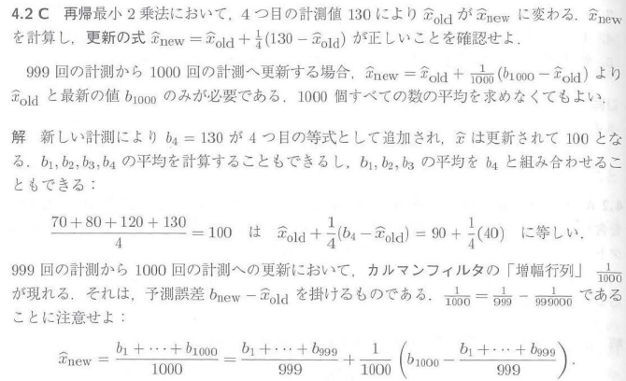
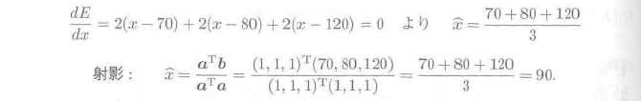

Slide 8
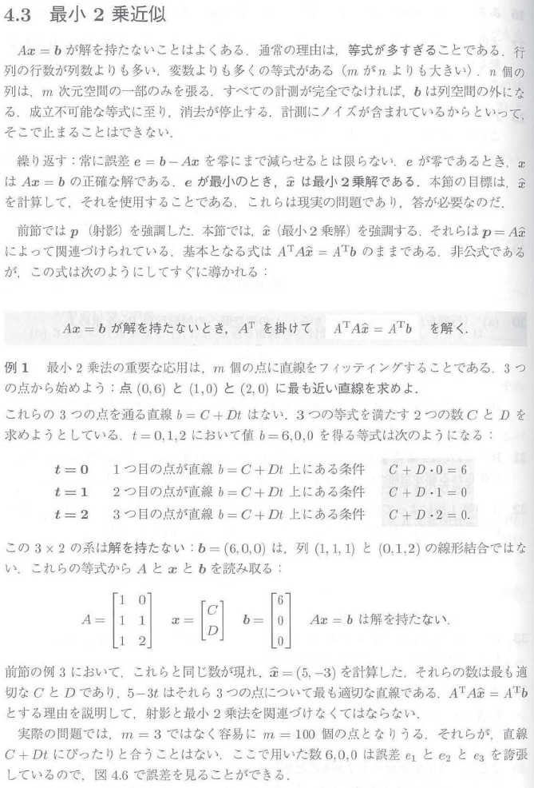
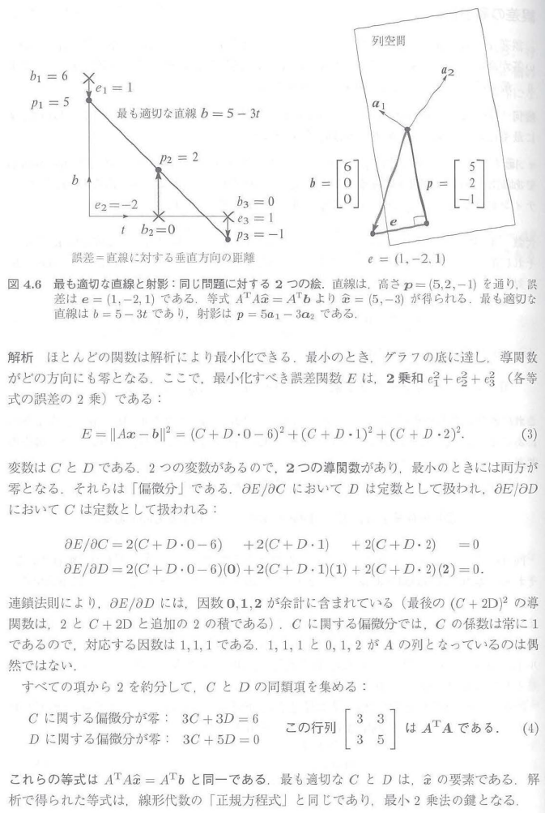
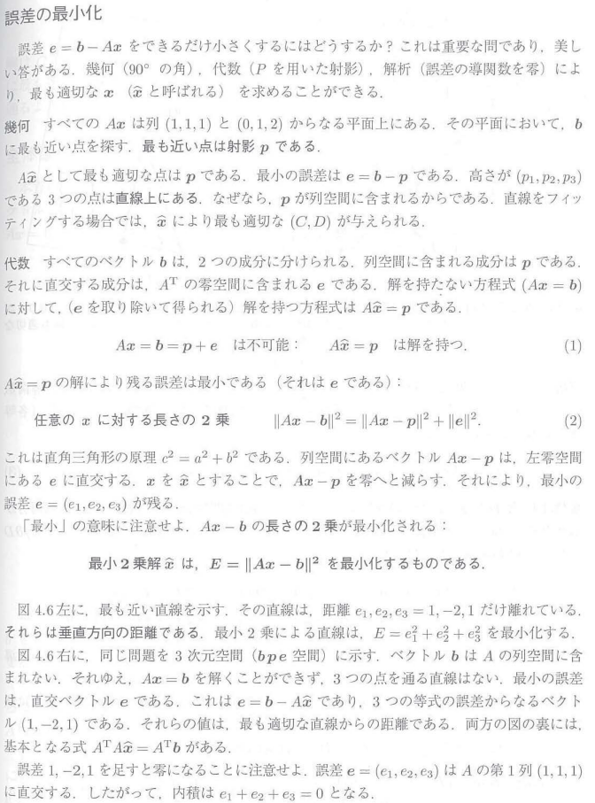
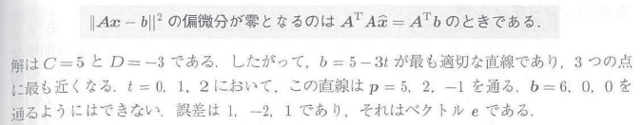
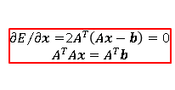
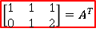
第4章 直交性:4.3 最小2乗近似
m=3 の3次元ベクトル
n=2 の列空間
$$Ax$$
$$p=b−e$$
$$\left[\begin{matrix}1 & 1 & 1 \\ 0 & 1 & 2\end{matrix}\right]=A^{T}$$
${∂E}/{∂x}=$2$A^{T}\left(Ax−b\right)=0$
$$A^{T}Ax=A^{T}b$$
(1)
(1)
(1)
左辺を最小化する
変数
固定値
これを最小化するxを求める．このとき，Ax=pとなる．

Slide 9







第4章 直交性:4.3 最小2乗近似
n=2
$A\hat{x}=p$
$\left[\begin{matrix}A_{11} & A_{12} \\ A_{21} & A_{22} \\ A_{31} & A_{32}\end{matrix}\right]\left[\begin{matrix}{\hat{x}}_{1} \\ {\hat{x}}_{2}\end{matrix}\right]=\left[\begin{matrix}p_{1} \\ p_{2} \\ p_{3}\end{matrix}\right]$
m=3
$=b−e$
$A0=0$
$\left[\begin{matrix}A_{11} & A_{12} \\ A_{21} & A_{22} \\ A_{31} & A_{32}\end{matrix}\right]\left[\begin{matrix}0 \\ 0\end{matrix}\right]=\left[\begin{matrix}0 \\ 0 \\ 0\end{matrix}\right]$
ほとんどの場合
解はない．
$A^{T}e=0$
$\left[\begin{matrix}A_{11} & A_{21} & A_{31} \\ A_{12} & A_{22} & A_{32}\end{matrix}\right]\left[\begin{matrix}e_{1} \\ e_{2} \\ e_{3}\end{matrix}\right]=\left[\begin{matrix}0 \\ 0\end{matrix}\right]$
$e=A\hat{x}−b$
m=3 の3次元ベクトル
n=2 の列空間
$$Ax$$

Slide 10



Slide 11



Slide 12





第4章 直交性:4.4 直交基底とグラム－シュミット法

Slide 13





第4章 直交性:4.4 直交基底とグラム－シュミット法
A→Qに．Qの列は正規直行基底．
基底に沿った成分
$$Q^{T}Q$$
$$I$$
$${\left(Q^{T}Q\right)}^{−1}$$
$$I$$
m=3 の3次元ベクトル
n=2 の列空間
$$Ax$$

Slide 14






第4章 直交性:4.4 直交基底とグラム－シュミット法
$A^{T}A\hat{x}=A^{T}b$⇔ $R^{T}Q^{T}QR\hat{x}=R^{T}Q^{T}b$

Slide 15



